Slide 1
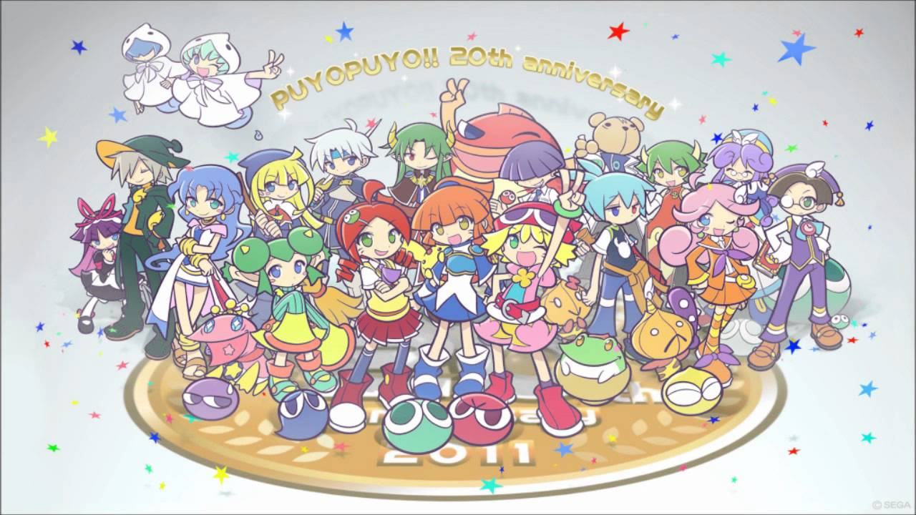



2DGP(3) 2차 발표
2018180041 조해근

Slide 2

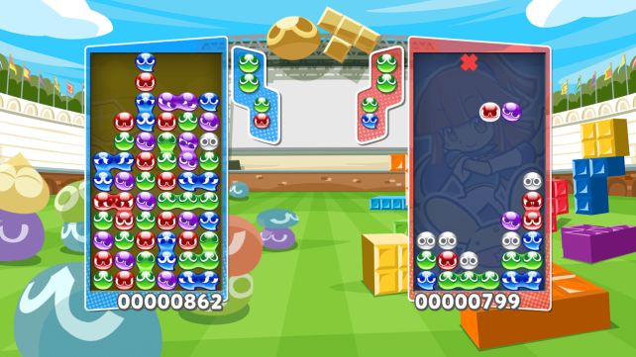
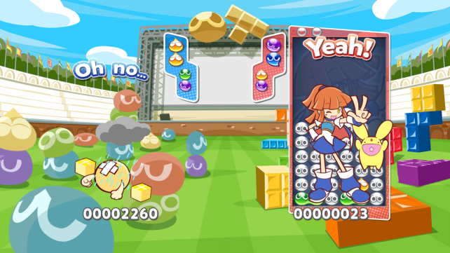
Concept
자신의 블록을 파괴하여 상대방을 방해!
상대가 블록을 더 이상 놓을 수 없게 만들면 승리

Slide 3
개발 범위
내용 | 개발 범위
캐릭터 컨트롤 | 1p와 2p의 구현 키보드를 통한 블록의 이동과 회전.
맵 | 4개의 스테이지 스테이지는 랜덤
게임기능 | 색이 같은 블록이 4개 이상 연속될 경우 제거 제거된 블록의 윗 블록은 자동으로 아래로 떨어짐 연소으로 제거되면 콤보가 쌓여 상대방의 맨 윗부분에 방해블록 생성 콤보와 다음에 생성될 블록 표시 가장 윗부분의 가운데 2부분이 막히면 패배처리.
사운드 | 콤보 사운드, 블록 파괴 사운드, 패배 사운드, 승리 사운드 등 약 4종 이상
애니메이션 | 블록 착지, 블록 회전, 블록 파괴,등 약 3종이상

Slide 4
개발 현황
1주차 | 1. 이미지와 사운드와 같은 리소스 수집 : (100%) 2. 기본 인터페이스 구성: (50%) – 1P의 스테이지만 구현되어 있는 상태로, 추가 구현 예정.
2주차 3주차 4주차 | 키보드 버튼에 따라 이동 및 블록과 스테이지의 충돌 구현: (100%) – 블록이 플레이어의 스테이지 안에 멈추게 하기 위해 우선적으로 블록과 스테이지의 충돌 구현 2. 키보드 버튼에 따라 회전 - 기존의 인터페이스와 충돌 구현을 좀더 다듬기 위해 차후 구현 예정 3. 6가지 색으로 구성된 블록 구현: (85%) – 방해 블록을 제외한 블록 5가지를 통해 블록 구현 완료. 4. 블록 파괴기능 구현 – 2번의 블록 회전 미 구현으로 인해 차후 구현 예정 5. 블록 낙하 구현: (100%) 6. 블록 연쇄 작용을 통한 콤보 시스템 구현: (0%) – 블록의 객체 생성을 통한 블록끼리의 충돌을 구현한 후, 구현할 예정 7. 콤보 시스템을 바탕으로 방해 블록 구현- 6번의 콤보 시스템 미 구현으로 차후 구현 예정 8. 2번째 플레이어 추가 – 기본적인 시스템을 구현하기위해 차후 구현 예정

Slide 5
개발 현황
5주차 6주차 | 1. 메뉴 생성: (20%) – 현재 타이틀 화면과 메뉴 구현중. 2. 블록끼리 붙을 경우에 따른 애니메이션 지정
7주차 8주차 9주차 | 애니메이션 사운드 2번째 플레이어 구현 및 보완 | 블록이 파괴될 때와 서로 접촉할 때의 애니메이션구현 패배할 때나 블록이 파괴될 때의 사운드 삽입 앞서 구현하지 못했던 2번째 플레이어와 블록의 회전 및 콤보시스템의 구현을 통한 방해 시스템 구현
10주차 | 스테이지 최종발표 준비 | 추가적인 스테이지 구현 최종 발표 준비

Slide 6
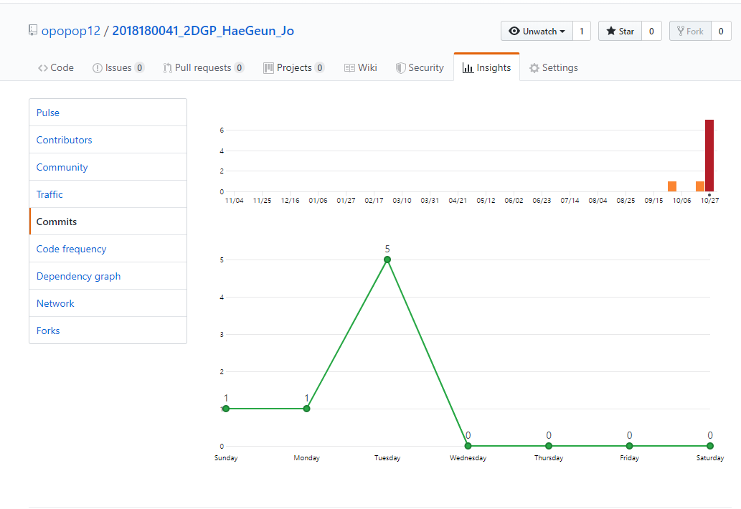
GitHub 통계
https://github.com/opopop12/2018180041_2DGP_HaeGeun_Jo/graphs/commit-activity

